Slide 1
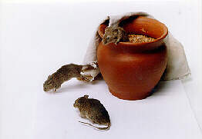
Самозарождение жизни
Подготовил
ученик 11класса
Демьяновской ОШ
Подколзин Дмитрий
консультант
учитель биологии
Лихачева Ирина Евгеньевна
239-597-010
Лихачева Ирина Евгеньевна
с. Демьяновка, Першотравневый р.,
Донецкая обл., Украина

Slide 2
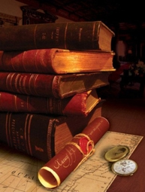
Самопроизвольное зарождение
Эта теория была распространена в Древнем Китае, Вавилоне и Древнем Египте в качестве альтернативы креационизму, с которым она сосуществовала.

Slide 3
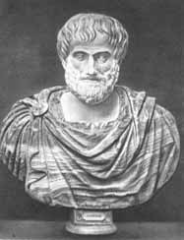
Взгляды Аристотеля
Аристотель
(384—322 гг. до н. э.),
которого часто провозглашают основателем биологии, придерживался теории спонтанного зарождения жизни.
Согласно этой гипотезе, определённые «частицы» вещества содержат некое «активное начало», которое при подходящих условиях может создать живой организм.
Аристотель Стагирит

Slide 4
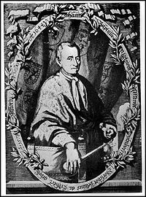

Эксперимент Ван Гельмонта
Ван Гельмонт
(1579—1644),
голландский врач и натурфилософ, описал эксперимент, в котором он за три недели якобы создал мышей. Для этого нужны были грязная рубашка, темный шкаф и горсть пшеницы. Активным началом в процессе зарождения мыши Ван Гельмонт считал человеческий пот.
Ван Гельмонт

Slide 5
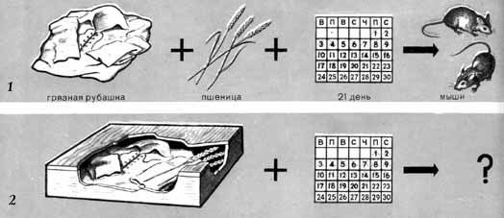
Почему нет самозарождения в закрытой коробке ?
Эксперимент Ван Гельмонта с возникновением мышей путем самозарождения из грязных рубашек: 1–опыт; 2–контрольный опыт

Slide 6
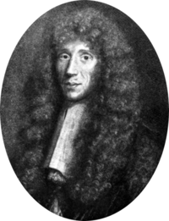
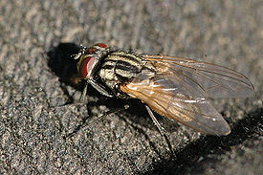
Эксперимент Реди
Ф. Реди
(1626—1697),
В 1688 году итальянский биолог и врач Франческо Реди подошёл к проблеме возникновения жизни более строго и подверг сомнению теорию спонтанного зарождения. Реди установил, что маленькие белые червячки, появляющиеся на гниющем мясе, — это личинки мух. Проведя ряд экспериментов, он получил данные, подтверждающие мысль о том, что жизнь может возникнуть только из предшествующей жизни.
Франческо Реди

Slide 7
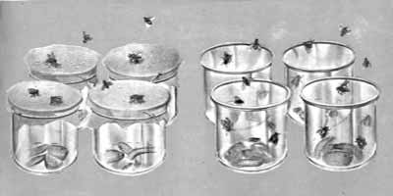
Это был блестящий эксперимент. Реди доказал невозможность самозарождения мух. Его данные подтверждали мысль о том, что «жизнь может возникнуть только из предшествующей жизни»

Slide 8
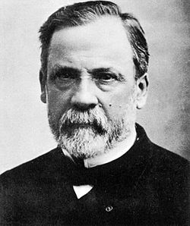
Опыты Луи Пастера
Луи Пастер
В 1860 году проблемой происхождения жизни занялся французский химик. Своими опытами он доказал, что бактерии вездесущи и что неживые материалы легко могут быть заражены живыми существами, если их не стерилизовать должным образом. Пастер присоединил к S-образной трубке запаянную колбу со свободным концом. Споры микроорганизмов оседали на изогнутой трубке и не могли проникнуть в питательную среду. Хорошо прокипяченная питательная среда оставалась стерильной, в ней не обнаруживалось зарождения жизни, несмотря на то, что доступ воздуха был обеспечен.
Луи Пастер

Slide 9
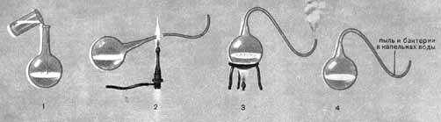
опроверг теорию спонтанного зарождения
Эксперимент Пастера с колбами с изогнутыми горлышками. Цифрами обозначена последовательность постановки опыта

Slide 10

Вывод
Это было в 1862 г. Спор, длившийся сотни лет, окончился победой теории биогенеза.
Однако победа теории биогенеза привела к другой проблеме. Для возникновения одного живого существа нужен другой живой организм.
Откуда взялся первый живой организм? Иными словами, как и когда впервые возникла жизнь на Земле?
В теориях возникновения жизни на Земле, о которых вам, ребята, расскажут позже, есть много «белых пятен».
Хочется надеяться, что кто-нибудь из вас справится хотя бы с одной из этих проблем, и его имя войдет в историю науки.

Slide 11

Источники информации
Горелов А.А., «Концепции современного естествознания». М.: «Центр», 1998
Карпенков С.Х. «Концепции современного естествознания». М.:, «Высшая школа», 2000
Яблоков А.В., Юсуфов А.Г. Эволюционное учение. М.: «Высшая школа», 1981
CD Master soft «Энциклопедия для школьника», 2005.
CD «Универсальная школьная энциклопедия Т1, Т2», 2006.

